Slide 1

MYAZ214
Yazılım Tasarımı ve Mimarisi

Slide 2
Değişim, gelişim, yenilik, uyum
Geçmişte insanların ömrünü aşan, yarım yüzyılda elde edilen ilerleme seviyesi, bugün neredeyse sadece bir aydaki yenilik ve gelişim miktarına denk.
Her an hızla değişen bu zamanda, zamana uymanın tek yolu, hızlı, atik ve çevik olmak.
Doğada da güçlü olan değil adapte olanın kazandığı bir gerçek. Örneğin ışık azalınca, var olan ışığı maksimum verimli kullanmaya ayarlanmış olan gözler, ne kadar iyi görürse görsün, karanlıktan çıktığında hızla adapte olamazsa, kaybediyor. Temel olarak bakarsak, Amazonlarda büyük kedilerin hayatını sürdürmesini sağlayan mekanizma ile bizim hayatta başarılı olmamız aynı yetiye dayanıyor: uyumlanma.
Karanlıktan ışığa geçince ayarlanamayan gözler gibi, geçen yüzyıl boyunca başarılı olan bir şirket, son 5 yıldaki (hızı da gittikçe artan) değişime uyum gösteremezse aramızdan ayrılıyor.
Bu akışın bizim iş alanımız olan yazılım geliştirmedeki doğal sonucu, klasik yöntemleri bırakıp, daha uyumlanabilir yöntemlerle çalışmak olmalıdır.
Notes:
Değişim: Değişim, var olan durumun farklı bir hale dönüşmesi anlamına gelir. Hayatın doğası gereği değişim kaçınılmazdır ve çoğu zaman istenmeyen durumları beraberinde getirebilir. Ancak, değişimi etkin bir şekilde yönetmek, yeni fırsatlar yaratmak ve olumsuz sonuçları en aza indirmek için önemlidir.
Gelişim: Gelişim, bir organizasyonun, toplumun veya bireyin mevcut durumdan daha iyi bir hale gelmesi anlamına gelir. Gelişim, bilgi, beceri, teknoloji ve diğer alanlarda ilerleme kaydetmek, verimliliği artırmak ve daha iyi sonuçlar elde etmek için önemlidir.
Yenilik: Yenilik, yeni fikirler, ürünler veya süreçler geliştirme ve uygulama sürecidir. Yenilikçi düşünme ve uygulama, rekabet avantajı sağlamak, sorunlara yeni çözümler bulmak ve sürekli olarak ilerlemek için önemlidir.
Uyum: Uyum, değişen koşullara uyum sağlama ve çevresel zorluklara esneklikle yanıt verme yeteneğidir. Uyum, bireylerin, organizasyonların ve toplumların sürdürülebilirliklerini sağlamak için önemlidir. Değişimlerle uyum sağlamak, direnç göstermekten daha verimli ve etkilidir.

Slide 3
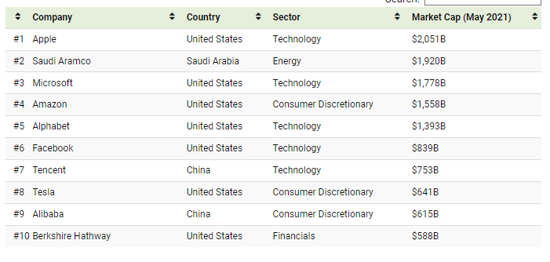
Market Cap'i En Yüksek Olan Şirketler (2021)
CompaniesMarketCap*, toplamda 79.834 trilyon dolar değerindeki 4275 şirketin verilerini paylaşıyor. Bu verilerer göre market cap değeri en yüksek olan şirketler şöyle sıralanıyor:
https://www.visualcapitalist.com/the-top-100-companies-of-the-world-the-u-s-vs-everyone-else/
Notes:
CompaniesMarketCap, dünya genelindeki en büyük şirketlerin piyasa değerlerini sırala
Apple Inc. (AAPL): Teknoloji devi Apple, iPhone, iPad, Mac ve diğer ürünleriyle tanınmıştır. Piyasa değeri genellikle dünya genelinde en yüksek olan şirketlerden biridir.
Microsoft Corporation (MSFT): Yazılım, bilgisayarlar, bulut hizmetleri ve diğer teknoloji ürünleriyle tanınan Microsoft, piyasa değeri açısından en büyük şirketler arasında yer alır.
Saudi Aramco: Enerji devi Saudi Aramco, petrol ve enerji sektöründe faaliyet gösteren en büyük şirketlerden biridir. Suudi Arabistan'ın milli petrol şirketidir.
Amazon.com Inc. (AMZN): E-ticaret, bulut bilişim, yapay zeka ve diğer teknoloji alanlarında faaliyet gösteren Amazon, dünya genelinde en büyük şirketler arasındadır.
Meta Platforms Inc. (eski adıyla Facebook, FB): Sosyal medya devi Facebook, Instagram, WhatsApp ve diğer platformlarla dünya genelinde milyarlarca kullanıcıya hizmet vermektedir.
Alphabet Inc. (GOOGL): Google'ın ana şirketi olan Alphabet, arama motorları, reklamcılık, yapay zeka ve diğer teknoloji alanlarında faaliyet gösterir.
Tesla, Inc. (TSLA): Elektrikli araçlar, batarya teknolojisi ve yenilenebilir enerji alanlarında faaliyet gösteren Tesla, piyasa değeri açısından önemli bir şirkettir.

Slide 4
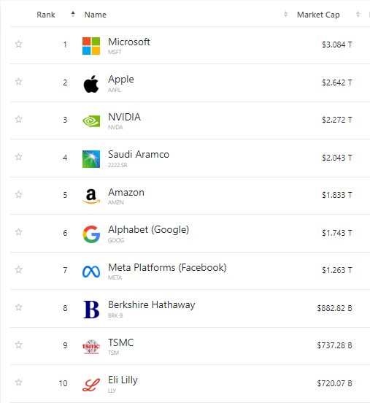
Güncel veriler 2024
Yazılım, Teknoloji
Enerji
İlaç
Notes:
Berkshire Hathaway'nin portföyü çok çeşitlidir ve şirket, sigorta, enerji, demiryolu taşımacılığı, perakende, imalat, finans, medya ve teknoloji gibi birçok sektörde faaliyet gösterir. Şirket ayrıca birçok ünlü markanın tamamına veya bir kısmına sahiptir.

Slide 5
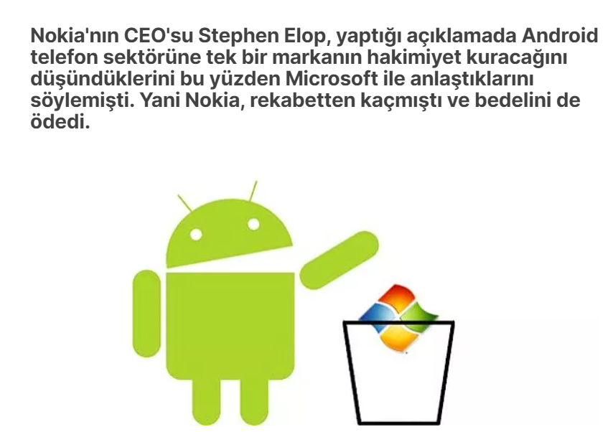
https://www.linkedin.com/pulse/de%C4%9Fi%C5%9Fime-kar%C5%9F%C4%B1-olman%C4%B1n-sonu-g%C3%BCc%C3%BCn-zaafa-d%C3%B6nd%C3%BC%C4%9F%C3%BC-ve-nokia-kenan-dizdar/?trk=public_profile_article_view
Notes:
Nokia, cep telefonu endüstrisinde uzun yıllar boyunca lider konumdaydı. Ancak akıllı telefonların ve dokunmatik ekranlı cihazların popülerleşmesiyle birlikte pazar hızla değişti. Apple'ın iPhone'u ve ardından Android tabanlı cihazların piyasaya sürülmesi, Nokia'nın pazar payını kaybetmesine yol açtı. Nokia, bu yeni teknolojilere uyum sağlamakta geç kaldı ve rekabet baskısı altında kaldı.
Nokia, cep telefonu endüstrisinde uzun yıllar boyunca lider konumdaydı. Ancak akıllı telefonların ve dokunmatik ekranlı cihazların popülerleşmesiyle birlikte pazar hızla değişti. Apple'ın iPhone'u ve ardından Android tabanlı cihazların piyasaya sürülmesi, Nokia'nın pazar payını kaybetmesine yol açtı. Nokia, bu yeni teknolojilere uyum sağlamakta geç kaldı ve rekabet baskısı altında kaldı.

Slide 6
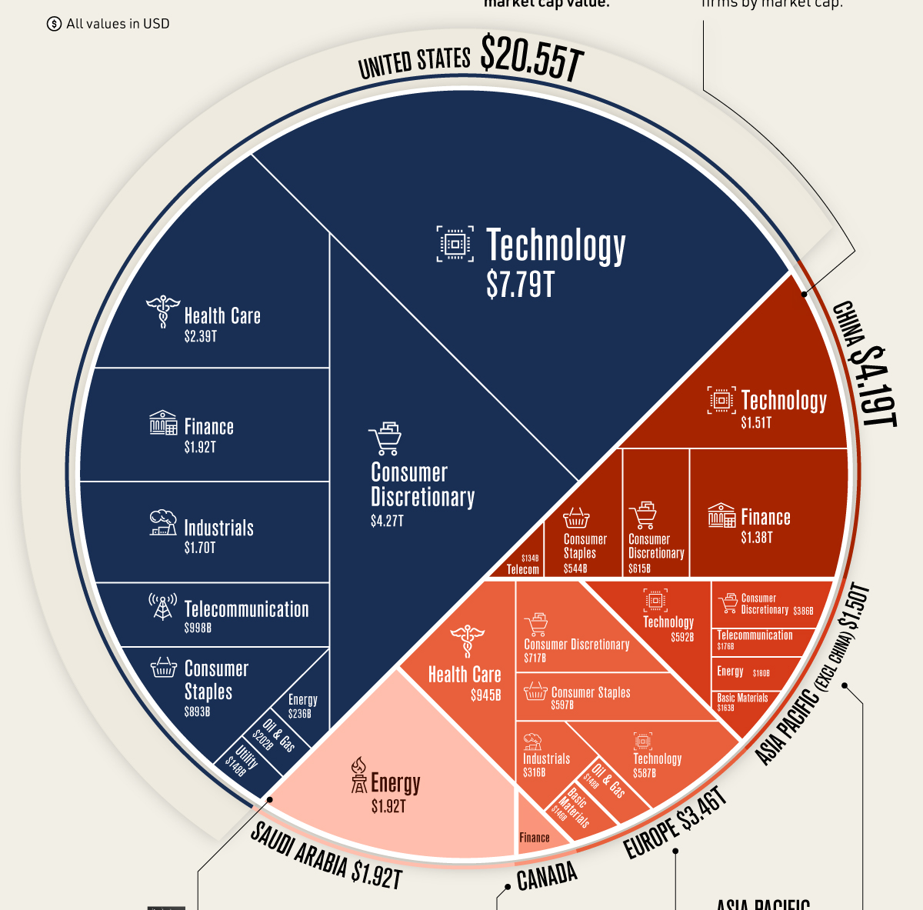
Notes:
Teknolojik İlerleme ve Dijital Dönüşüm: Günümüzde teknolojinin hızlı bir şekilde ilerlemesiyle birlikte, işletmelerin dijital dönüşümü hız kazanmıştır. Bu durum, yazılım ve projelere yapılan yatırımların artmasına neden olur. İşletmeler, rekabet avantajı elde etmek, verimliliği artırmak, maliyetleri düşürmek ve yeni pazar fırsatları yakalamak için teknolojiyi kullanmaya yönelik projelere yatırım yaparlar.
Müşteri İhtiyaçlarının Değişimi: Müşteri ihtiyaçları ve beklentileri sürekli olarak değişmektedir. Bu değişen taleplere hızlı bir şekilde yanıt verebilmek için yazılım ve projelere yapılan yatırımlar önem kazanır. Yazılım geliştirme projeleri, yeni ürünlerin ve hizmetlerin pazara sunulması, müşteri deneyiminin iyileştirilmesi ve müşteri taleplerinin karşılanması için gereklidir.
Verimlilik ve Süreç İyileştirmesi: İşletmeler, verimliliklerini artırmak ve süreçlerini iyileştirmek için yazılım ve projelere yatırım yaparlar. Otomasyon, veri analitiği, yapay zeka ve makine öğrenimi gibi teknolojilerin kullanımıyla süreçler optimize edilir ve işletmelerin rekabet avantajı elde etmeleri sağlanır.
Küresel Rekabet ve Pazar Talepleri: Küresel pazarlarda rekabetin artmasıyla birlikte, işletmelerin hızlı ve esnek olmaları gerekmektedir. Bu nedenle, yazılım ve projelere yapılan yatırımların amacı, rekabet avantajı elde etmek ve pazar taleplerine hızlı bir şekilde yanıt verebilmektir.
Yeni İş Modelleri ve Gelir Kaynakları: Yazılım ve projelere yapılan yatırımlar, yeni iş modellerinin oluşturulması ve alternatif gelir kaynaklarının keşfedilmesi için gereklidir. İnovasyon ve girişimcilik, işletmelerin büyümesini ve sürdürülebilirliğini sağlamak için önemli bir role sahiptir.

Slide 7
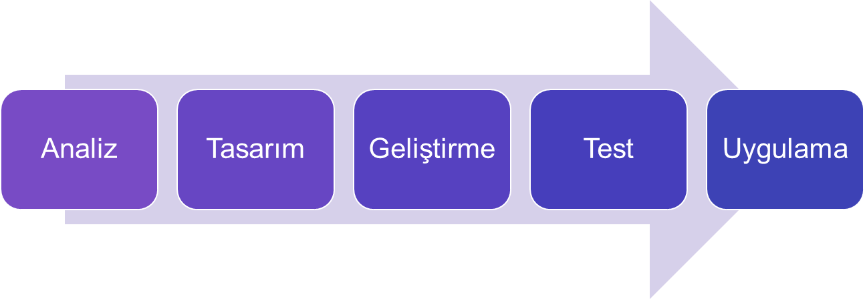
Yazılım geliştirme ya da proje yönetiminde içeriğe ve hedefe bağlı olarak değişen farklı metotlar vardır. Bunlardan biri olan waterfall modelinde süreç doğrusaldır, yani bir sonraki safhaya geçebilmek için bir önceki safhada yer alan aktivitelerin tamamlanmış olması gerekir. Ancak bu model ile çalışmanın, her gün yeni bilgilerle ilerlediğimiz dünyada proje yönetmek ve yazılım geliştirmek için yeterli olmadığını düşünüyoruz. O zaman alternatif ne olabilir?

Slide 8
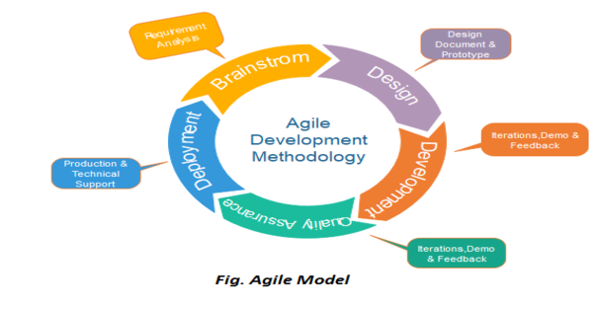
Notes:
Agile, yazılım geliştirme ve proje yönetimi gibi alanlarda kullanılan bir yaklaşım ve felsefedir. Geleneksel, daha katı ve belirlenmiş süreçlere kıyasla daha esnek, adaptif ve müşteri odaklı bir yaklaşımı benimser. Agile, değişen gereksinimlere hızlı bir şekilde uyum sağlama, müşteri geri bildirimlerine önem verme ve ürün veya hizmetin erken ve sürekli teslimini teşvik eder.
Hızlı ve Esnek Yanıt: Agile yaklaşım, değişen müşteri gereksinimlerine hızlı bir şekilde yanıt verme yeteneği sağlar. Proje veya ürün geliştirme sürecinde esneklik ve adapte olma yeteneği sayesinde, müşteri geri bildirimleri ve pazar değişiklikleri daha etkin bir şekilde yönetilir.
Müşteri Memnuniyeti: Agile, müşteri odaklı bir yaklaşımı benimser ve müşteri memnuniyetini artırmayı hedefler. Sürekli olarak işlevsel ürün veya prototipler sunarak, müşterilerin beklentilerini daha iyi anlamak ve ürünü onların ihtiyaçlarına uygun olarak geliştirmek mümkün olur.
Daha İyi İletişim ve İşbirliği: Agile, ekipler arasında daha iyi iletişim ve işbirliği sağlar. Günlük toplantılar, Sprint planlaması, incelemeler ve retrospektifler gibi düzenli etkinlikler sayesinde, ekipler birbirleriyle sürekli olarak etkileşim halinde olurlar ve işbirliği içinde çalışırlar.
Daha Yüksek Kalite: Agile, sürekli olarak çalışan ve geri bildirim alarak iyileştirilen işlevsel ürünlerin geliştirilmesini teşvik eder. Bu, ürünün kalitesini artırır ve hataların erken tespit edilmesini sağlar. Ayrıca, sürekli entegrasyon ve otomasyon gibi Agile uygulamaları, yazılımın daha güvenilir ve istikrarlı olmasını sağlar.
Ekipler Arası Motivasyonun Artırılması: Agile, ekiplerin kendi kendini organize etmesine ve sorumluluk almasına olanak tanır. Ekipler, Sprint hedeflerine ulaşmak için birlikte çalışırken, katılım ve motivasyonları artar. Ayrıca, şeffaflık ve paylaşılan sorumluluklar, ekipler arasındaki güveni ve işbirliğini artırır.
Risklerin Azaltılması: Agile, proje risklerini azaltmaya yardımcı olur. Kısa Sprint döngüleri ve düzenli geri bildirimler sayesinde, potansiyel riskler ve engeller erken tespit edilir ve çözülür. Bu da projenin başarı şansını artırır ve beklenmeyen sorunların ortaya çıkmasını önler.

Slide 9

Agile (Çevik Model)
Agile modeli proje yönetimi, yazılım geliştirme sürecinde karşılaşılan problemleri çözmek üzere, tekrarlanan yazılım geliştirme modeli taban alınarak geliştirilmiş, sık aralıklarla parça parça yazılım teslimatını ve değişikliği teşvik eden bir yazılım geliştirme modeli.
2001 Şubat Ayında, 17 bağımsız yazılım lideri, farklı bilgi ve yaklaşımlardan yararlanarak daha iyi nasıl yazılım geliştirileceğini bulmak için bir araya geldiler. 2 günlük beyin fırtınası sonrası Agile Manifestosunu yayınladılar. Agile manifesto, 4 temel değer üzerine odaklanmaktadır:
Agile Manifesto — 4 Temel Değer:
İş süreçleri ve araçlardan ziyade bireyler ve bireyler arasındaki etkileşim değerlidir.
Kapsamlı bir dokümantasyon sürecinden ziyade, çalışan bir yazılım ortaya koymak daha önemlidir.
Müşteri ile işbirliği yapmak, sözleşme görüşmelerinden daha önemlidir.
Bir planı takip etmek yerine değişime yanıt vermek değerlidir.

Slide 10
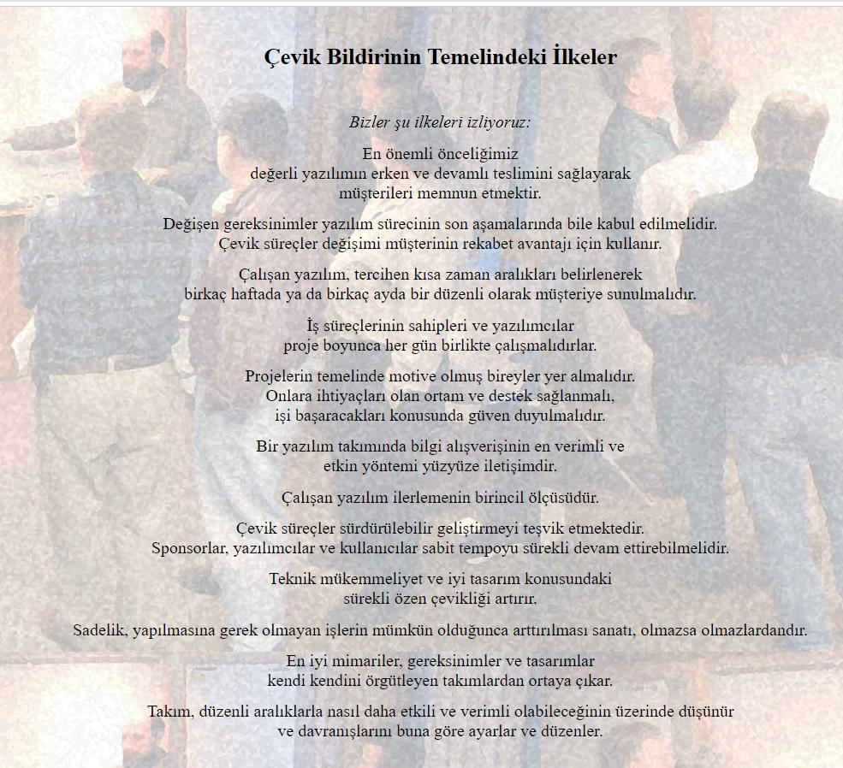
https://agilemanifesto.org/iso/tr/principles.html
Notes:
Agile, 2001 yılında "Agile Manifesto" olarak bilinen bir bildiri ile resmi olarak tanıtılmıştır. Bu manifesto, yazılım geliştirme süreçlerinde dört temel değeri ve bu değerleri destekleyen 12 ilkeyi tanımlar. Agile Manifesto'nun dört temel değeri şunlardır:

Slide 11
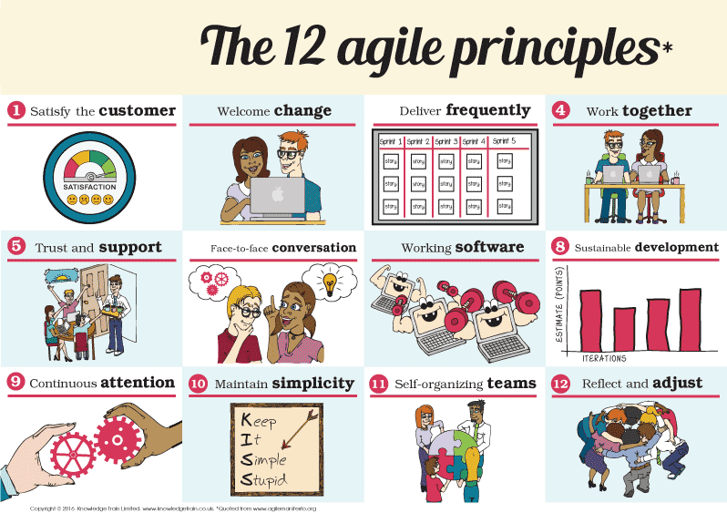
Müşteri memnuniyeti
Değişiklik
Sık sık dağıtım yapmak
Beraber çalışmak
Güven ve destek
Yüz yüze iletişim
Yazılım çalışmak
Sürdürülebilir gelişim
Sürekli dikkat
Basitliği sağlamak
Kendi kendine organize olan takımlar
Etkilen ve ayarla

Slide 12
Çevikliğin arkasındaki ana fikir, tüm projeyi bir kerede teslim etmek yerine işlevsel yazılımı yinelemeli olarak sağlayabilmektir.
İş kısa parçalara bölünür. Her iş paketi sonunda takım, önceki iş paketinin sonucuna göre iyileştirilmiş bir versiyon sunmalıdır.
Bu etkileşimli yaklaşım, geliştirilmekte olan ürünü sık sık gözden geçirme fırsatı sağlar. Paydaşlar, nihai ürünün teslim edilmesini beklemek yerine, yazılımı değerlendirme ve geri bildirimlerini erkenden verme şansına sahiptir. Bu sık kontrol noktaları, projenin doğru yönde gelişmesini sağladıkları için çok kullanışlıdır.

Slide 13
Waterfall'dan farklı olarak, çevik metodolojiler testi geliştirmeden ayırmaz. Test, geliştirme ile sıkı bir şekilde bütünleştirilmiştir ve tüm ekip, ürünün kalitesinden sorumludur. Ayrıca, iş kullanıcılarını geliştirme sürecine dahil etmek, çevik yaklaşımların merkezinde yer alır. Proje ekibi ile paydaşlar ve iş kullanıcıları arasında güçlü bir ilişki vardır. Bu model, gereksinimlerin önceden tanımlanamadığı durumlarda en iyi sonucu verir.
Çevik, birçok belirsiz faktöre bağlı olan yazılım projeleri için iyi bir seçimdir ve değişikliklerin beklenmesi bilinen bir durumdur. Bu işbirlikçi modelin en büyük faydalarından biri, genellikle daha yüksek müşteri memnuniyetine yol açmasıdır ve ekip üyeleri, müşterileri doğrudan meşgul ederek muhtemelen daha fazla motive olacaklardır.
Scrum ve Kanban, çevik yaklaşımı uygulayan metodolojilere örnek verilebilir.

Slide 14


Slide 15



Scrum
Kendi rehberindeki tanımlaması “İnsanların mümkün olan en yüksek değere sahip ürünleri üretken ve yaratıcı bir şekilde geliştirirken, karmaşık ve adaptasyona açık sorunları ele alabildikleri bir çerçeve” olan scrum, agile proje yönetme metodolojilerinden biridir.
Yazılım süreçlerinin detaylı ve ihtiyaca göre ortaya çıkan gereksinimlere göre esnek olabilen bir çözüm yönetimidir.
Bu şekilde, aylar boyunca lineer bir geliştirme süreci sonunda ürün çıkarmak yerine, hızla değişen ihtiyaçlara cevap verebilmek adına, haftalık çalışma planlamaları “sprint” adı verilen çalışma süreleri içinde gerçekleştirilir.
Notes:
Scrum, yazılım geliştirme ve proje yönetimi gibi alanlarda kullanılan bir çerçevedir. Esasen, yazılım geliştirme süreçlerini daha etkili ve verimli hale getirmek için kullanılır, ancak başka alanlarda da uygulanabilir.
Scrum, belirli bir projenin, ürünün veya hizmetin geliştirilmesi için kullanılan bir çerçeve olarak tanımlanabilir. Esas olarak, kendi kendini organize eden ve zaman zaman gözden geçirme ve iyileştirme süreçlerini içeren küçük ekiplerle çalışmayı teşvik eder. Scrum, bir dizi rol, olay ve araçtan oluşur.

Slide 16
Roller
Scrum Master: Takımın Scrum ilkelerine uygun olarak çalışmasını sağlayan lider rolü.
Product Owner: Ürünün müşteri veya kullanıcı temsilcisi olarak, gereksinimleri tanımlar ve ürünün geliştirilmesinde öncelikleri belirler.
Development Team: Ürünün veya projenin geliştirilmesinden sorumlu olan küçük, kendi kendini organize eden bir ekip.
Notes:
Scrum Master:
Scrum Master, Scrum'un prensiplerine ve uygulamalarına rehberlik eden takım lideridir.
Takımın Scrum ilkelerini anlamasını sağlar ve uygulamalarını teşvik eder.
Engelleri kaldırmak, takımın verimliliğini artırmak ve süreci iyileştirmek için çalışır.
Takımın kendini organize etmesine ve sorunları çözmesine yardımcı olur, ancak doğrudan müdahale etmez.
Takım üyeleri ve diğer paydaşlar arasında iletişimi kolaylaştırır.
Product Owner:
Product Owner, ürünün veya hizmetin gereksinimlerini ve önceliklerini belirleyen kişidir.
Müşteri veya kullanıcı temsilcisidir ve onların ihtiyaçlarını anlar ve takımın bu ihtiyaçlara odaklanmasını sağlar.
Ürünün geliştirilmesi sürecinde sürekli geri bildirim sağlar ve gereksinimleri günceller.
Product Owner, takıma işin neden önemli olduğunu anlatır ve sonuçlarının nasıl değer sağlayacağını açıklar.
Ürünün bütçesi ve zaman çizelgesi gibi konularda karar alma yetkisine sahiptir.
Development Team:
Development Team, ürünün veya hizmetin geliştirilmesinden sorumlu olan küçük, kendi kendini organize eden bir ekiptir.
Takım, genellikle yazılım geliştirme, test etme ve tasarım gibi çeşitli becerilere sahip olabilir.
Takım, Scrum prensiplerine ve hedeflerine uygun olarak işi planlar, gerçekleştirir ve tamamlar.
Takım, ürün için en değerli özellikleri en kısa sürede teslim etmeyi amaçlar.
Her Sprint boyunca takım, kendisine verilen işleri alır ve tamamlar, günlük olarak ilerlemeyi izler ve Sprint sonunda üretilen işi değerlendirir.

Slide 17
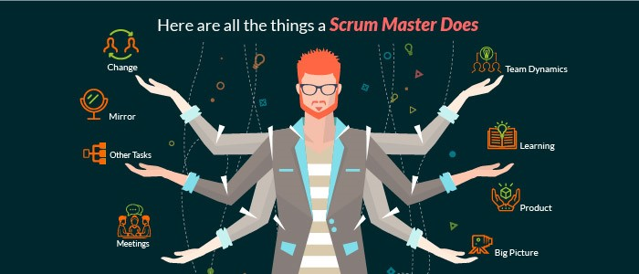
Scrum Master
Scrum Master, Scrum'un prensiplerine ve uygulamalarına rehberlik eden takım lideridir.
Takımın Scrum ilkelerini anlamasını sağlar ve uygulamalarını teşvik eder.
Engelleri kaldırmak, takımın verimliliğini artırmak ve süreci iyileştirmek için çalışır.
Takımın kendini organize etmesine ve sorunları çözmesine yardımcı olur, ancak doğrudan müdahale etmez.
Takım üyeleri ve diğer paydaşlar arasında iletişimi kolaylaştırır.

Slide 18
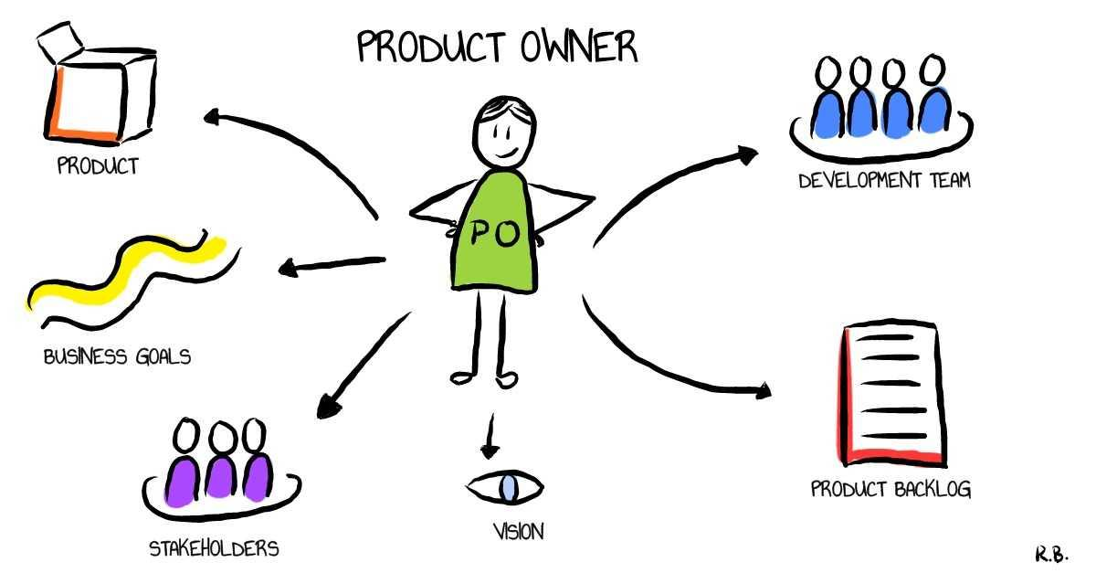
Product Owner
Product Owner, ürünün veya hizmetin gereksinimlerini ve önceliklerini belirleyen kişidir.
Müşteri veya kullanıcı temsilcisidir ve onların ihtiyaçlarını anlar ve takımın bu ihtiyaçlara odaklanmasını sağlar.
Ürünün geliştirilmesi sürecinde sürekli geri bildirim sağlar ve gereksinimleri günceller.
Product Owner, takıma işin neden önemli olduğunu anlatır ve sonuçlarının nasıl değer sağlayacağını açıklar.
Ürünün bütçesi ve zaman çizelgesi gibi konularda karar alma yetkisine sahiptir.

Slide 19

Development Team
Development Team, ürünün veya hizmetin geliştirilmesinden sorumlu olan küçük, kendi kendini organize eden bir ekiptir.
Takım, genellikle yazılım geliştirme, test etme ve tasarım gibi çeşitli becerilere sahip olabilir.
Takım, Scrum prensiplerine ve hedeflerine uygun olarak işi planlar, gerçekleştirir ve tamamlar.
Takım, ürün için en değerli özellikleri en kısa sürede teslim etmeyi amaçlar.
Her Sprint boyunca takım, kendisine verilen işleri alır ve tamamlar, günlük olarak ilerlemeyi izler ve Sprint sonunda üretilen işi değerlendirir.

Slide 20
Olaylar
Sprint: Belirlenmiş bir zaman aralığında ürünün veya hizmetin geliştirilmesi için çalışılan kısa bir zaman dilimi.
Sprint Planlaması: Sprint boyunca yapılacak işlerin belirlendiği toplantı.
Daily Scrum: Takımın günlük ilerlemesini incelediği kısa bir toplantı.
Sprint İncelemesi: Sprint sonunda üretilen işin müşteri veya kullanıcılara gösterildiği bir toplantı.
Sprint Retrospektifi: Takımın kendi süreçlerini ve işleyişlerini gözden geçirdiği bir toplantı.
Notes:
Sprint:
Sprint, belirlenmiş bir zaman aralığında ürünün geliştirilmesi için çalışılan kısa bir zaman dilimidir.
Tipik olarak 2 ila 4 hafta arasında süren bir zaman dilimini kapsar.
Sprint boyunca, ürünün geliştirilmesi için seçilen özellikler veya işler üzerinde odaklanılır.
Sprint, başlangıç ve bitiş tarihleriyle net bir şekilde tanımlanır ve sabitlenir.
Sprint Planlaması:
Sprint Planlaması, bir Sprint'in başlangıcında gerçekleştirilen bir toplantıdır.
Bu toplantıda, Product Owner ve Development Team bir araya gelir ve Sprint boyunca yapılacak işler belirlenir.
Product Backlog'dan (ürün gereksinimlerinin listesi) en önemli ve acil işler seçilir ve Sprint Backlog oluşturulur.
Takım, Sprint boyunca gerçekleştirmek istediği işleri ve hedefleri belirler.
Daily Scrum:
Daily Scrum, takımın günlük ilerlemesini incelediği kısa bir toplantıdır.
Her gün aynı saatte yapılır ve genellikle 15 dakikadan az sürer.
Takım üyeleri, dünkü işlerini, bugünkü planlarını ve karşılaştıkları herhangi bir engeli paylaşırlar.
Daily Scrum, takım üyelerinin senkronize olmasını sağlar ve hedeflere ulaşma yolunda ilerlemelerini sağlar.
Sprint İncelemesi:
Sprint İncelemesi, bir Sprint'in sonunda gerçekleştirilen bir toplantıdır.
Takım, ürettiği işi Product Owner ve diğer ilgili paydaşlara sunar.
Ürünün geliştirilmiş halini göstermek, geri bildirim almak ve gerektiğinde öncelikleri yeniden değerlendirmek için kullanılır.
İnceleme sonunda, ürünün durumu değerlendirilir ve bir sonraki adımlar planlanır.
Sprint Retrospektifi:
Sprint Retrospektifi, bir Sprint'in sonunda gerçekleştirilen bir toplantıdır.
Takım, Sprint boyunca çalışma sürecini ve performansını gözden geçirir.
Olumlu yönler ve iyileştirme fırsatları belirlenir.
Takım, işleyişlerini ve süreçlerini daha etkili hale getirmek için alınacak adımları planlar.

Slide 21
Araçlar
Scrum Board: Görevlerin durumunu görsel olarak izlemek için kullanılan bir tahta veya dijital ekran.
Burndown Chart: Sprint boyunca gerçekleştirilen iş miktarının grafiğini çizmek için kullanılan bir araç.
Notes:
Scrum Board:
Scrum Board, takımın çalışma ilerlemesini görsel olarak izlemek için kullanılan bir araçtır.
Genellikle bir duvara asılan fiziksel bir tahta veya dijital olarak çevrimiçi bir platformda olabilir.
Scrum Board, üç sütundan oluşur: "To Do" (Yapılacaklar), "In Progress" (Devam Eden) ve "Done" (Tamamlanan).
Takım üyeleri, görevleri bu sütunlar arasında taşıyarak ilerlemeyi izler ve her gün günceller.
Scrum Board, görevlerin durumunu net bir şekilde görselleştirerek takımın iş akışını kolaylaştırır.
Burndown Chart:
Burndown Chart, Sprint boyunca gerçekleştirilen iş miktarının grafiğini çizmek için kullanılan bir araçtır.
Genellikle günlük olarak güncellenir ve Sprint boyunca kalan iş miktarını ve tahmini bitiş zamanını gösterir.
Eğer takımın ilerlemesi planlanandan gerideyse veya önde ise bu grafik üzerinde kolayca görülebilir.
Burndown Chart, takımın Sprint hedeflerine ulaşmak için kalan iş miktarını izlemesine yardımcı olur ve gerektiğinde ayarlamalar yapılmasına olanak tanır.
Bu araçlar, takımın işin durumunu ve ilerlemesini daha açık bir şekilde görselleştirmesine ve iş akışını daha etkin bir şekilde yönetmesine yardımcı olur. Bu da takımın daha verimli bir şekilde çalışmasına ve hedeflere ulaşmasına yardımcı olur.

Slide 22
Product Backlog
İlk önce müşteriye yani ürün sahibine (Product Owner), istediği ürün gereksinimlerinin neler olduğu sorulur ve bu ihtiyaçlar çıkartılır (Product BackLog). Product Backlog içerisinde maddeler en önemlisinden en aza doğru sıralanır. Belirli bir periyot içerisinde belirtilen gereksinimleri karşılayan tam olarak bir prototip müşteriye teslim edilir.
Sprint Backlog
Takım belirlenir ve “Sprint Planning” dediğimiz en fazla 4 hafta sürecek olan küçük döngülerle “Sprint” ile işe başlanır. Her döngü için ürün gerikaydından önemli gereksinimler seçilerek, sprint gerikaydı (Sprint Backlog) oluşturulur ve sprint boyunca bu gereksinimler geliştirilir.

Slide 23
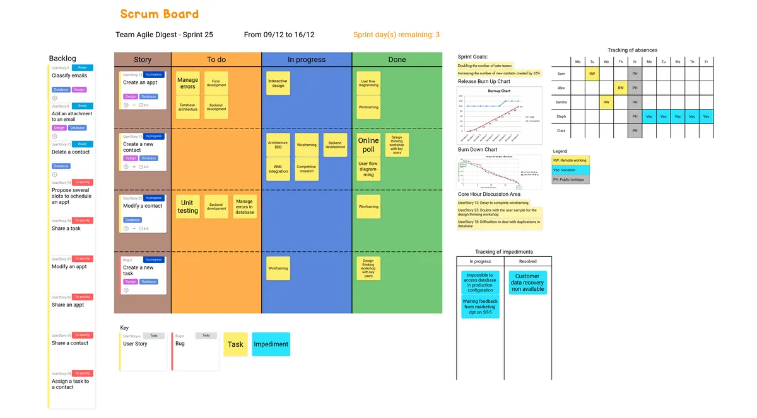

Slide 24
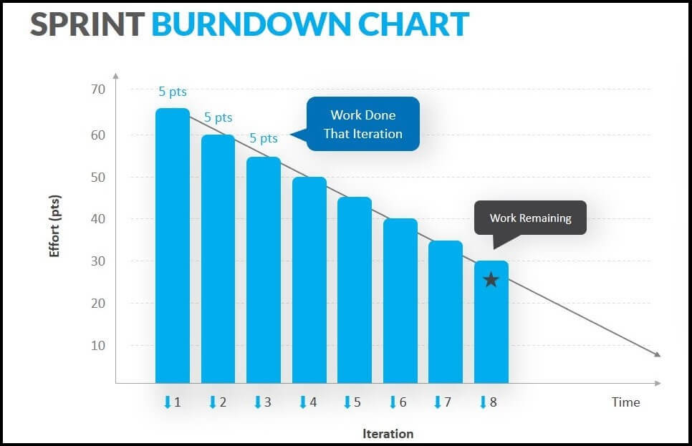

Slide 25

Örnek Scrum​
Firma bir proje alıyor ve proje tarihi sabit değil.
Proje sahibinin beklentileri yüksek ancak istekleri yeterince net değil.
Ayrıca süreçler içinde yeterli zaman bulunmamakta.
Proje ekipleri arasında iletişim problemleri de var.
Proje ise Kredi Kartı Taahhüt Programı.
Sonunda iş birliği ile 8 ay olarak yer alan proje, 3’er haftalık 6 Sprint ile 18 haftada tamamlanıyor.

Slide 26
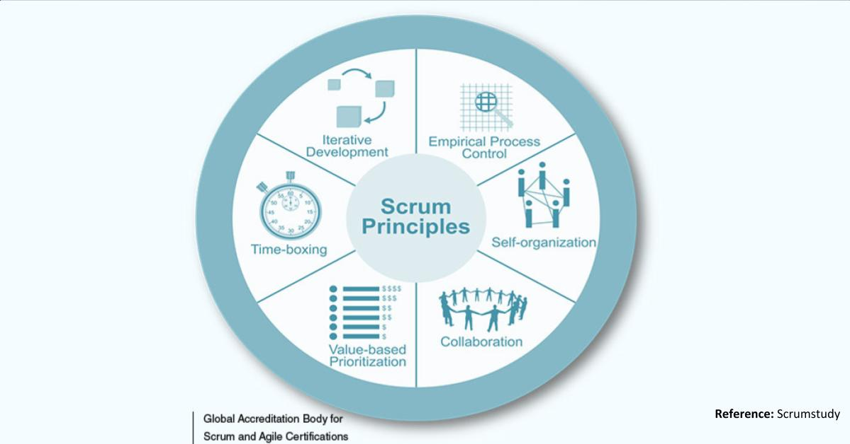
Scrum Kılavuzu: https://www.scrumguides.org/docs/scrumguide/v2020/2020-Scrum-Guide-Turkish.pdf
Scrum Alliance: https://www.scrumalliance.org/
https://www.scrum.org/
Notes:
1. Empirik Süreç Kontrolü: Bu ilke, şeffaflık, denetim ve adaptasyon fikrini vurgular. Scrum ekipleri, ilerlemelerini düzenli olarak denetler ve gerektiğinde planlarını uyarlar.
2. Kendinden Organizasyon: Scrum ekipleri, kendi kendini organize eden ve kendi çalışma şeklini belirleyen ekiplerdir. Bu, ekiplerin daha fazla sorumluluk almalarını ve daha iyi sonuçlar elde etmelerini sağlar.
3. İşbirliği: Scrum, ekiplerin ortak bir hedefe ulaşmak için birlikte çalışmasını teşvik eder. Ekip üyeleri, bilgileri paylaşmalı ve birbirleriyle açık bir şekilde iletişim kurmalıdır.
4. Değer Tabanlı Önceliklendirme: Scrum ekipleri, en yüksek değere sahip işleri önceliklendirmeye odaklanır. Bu, ekiplerin müşteriler için en önemli olan şeylere öncelik vermelerini ve zamanlarını ve kaynaklarını en iyi şekilde kullanmalarını sağlar.
5. Zaman Kutusu: Scrum, zamanı bir sınırlama olarak kullanır ve projeyi planlamak ve yürütmek için zaman kutuları (Sprints) kullanır. Bu, ekiplerin odaklanmalarını ve zamanında teslim etmelerini sağlar.
6. Tekrarlayan Geliştirme: Scrum, tekrarlayan bir geliştirme yaklaşımı kullanır. Ekipler, her Sprint'te işlevsel bir ürün artışı sunar. Bu, ekiplerin geri bildirim almalarına ve ürünlerini sürekli olarak iyileştirmelerine olanak tanır.
Diyagramdaki her bir ilke, Scrum'ın nasıl çalıştığına dair biraz daha ayrıntı sağlar. Örneğin, "Değer Tabanlı Önceliklendirme" ilkesi, bir ürün sahibinin ürün birikimini nasıl önceliklendirdiğine dair bir örnek gösterir.
Bu diyagramı, Scrum'ın temel ilkelerini anlamak için kullanabilirsiniz. Daha fazla bilgi edinmek için Scrum Kılavuzu: [geçersiz URL kaldırıldı] bakabilirsiniz.
Diyagramdaki öğelerin açıklaması:
Tekrarlayan: Scrum, tekrarlayan bir geliştirme yaklaşımı kullanır. Ekipler, her Sprint'te işlevsel bir ürün artışı sunar.
Empirik Süreç Kontrolü: Scrum ekipleri, ilerlemelerini düzenli olarak denetler ve gerektiğinde planlarını uyarlar.
Geliştirme: Scrum, ürün geliştirmeye odaklanan bir çerçevedir.
Zaman Kutusu: Scrum, zamanı bir sınırlama olarak kullanır ve projeyi planlamak ve yürütmek için zaman kutuları (Sprints) kullanır.
Kendinden Organizasyon: Scrum ekipleri, kendi kendini organize eden ve kendi çalışma şeklini belirleyen ekiplerdir.
İşbirliği: Scrum, ekiplerin ortak bir hedefe ulaşmak için birlikte çalışmasını teşvik eder.
Değer Tabanlı Önceliklendirme: Scrum ekipleri, en yüksek değere sahip işleri önceliklendirmeye odaklanır.

Slide 27
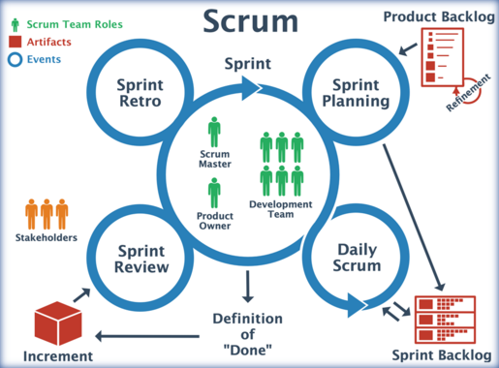

Slide 28
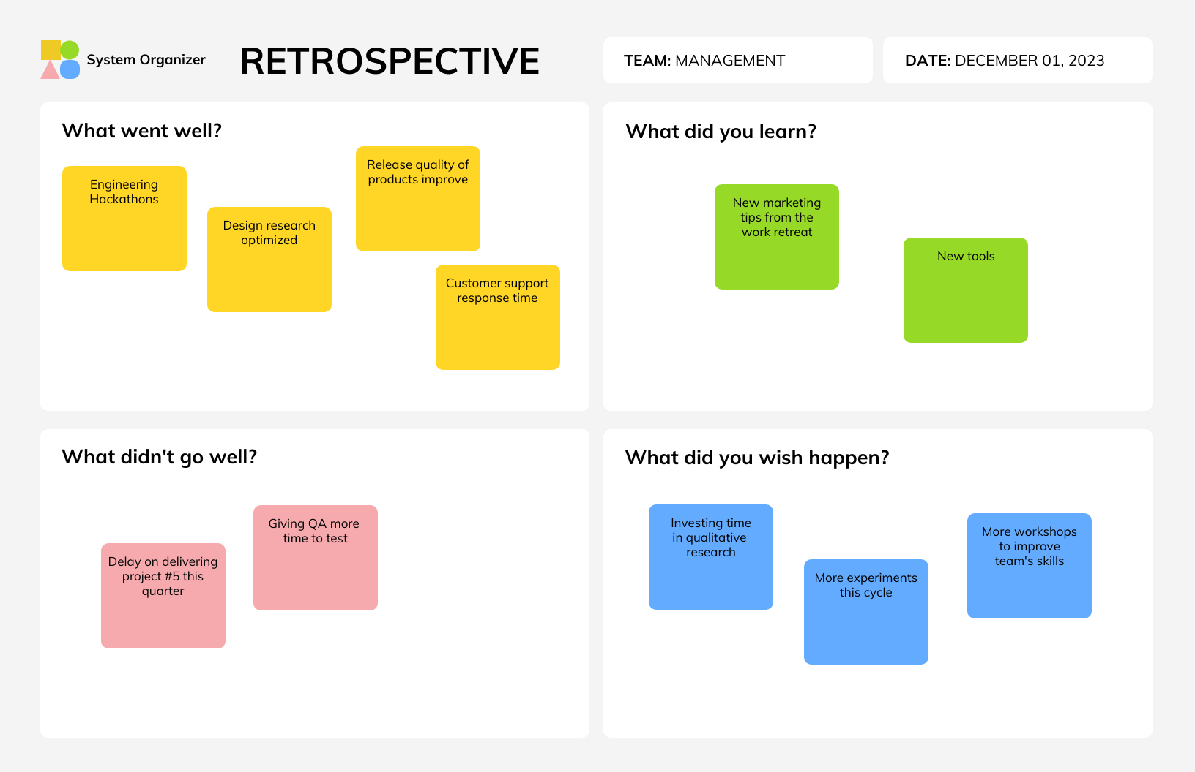

Slide 29
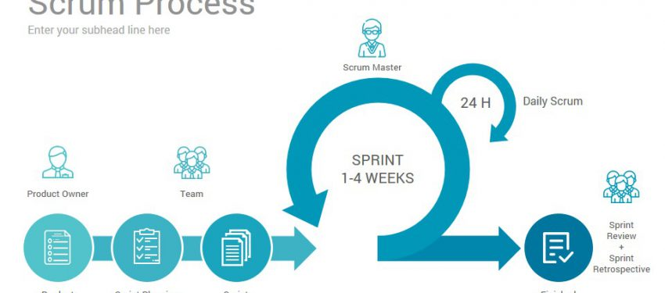

Slide 30
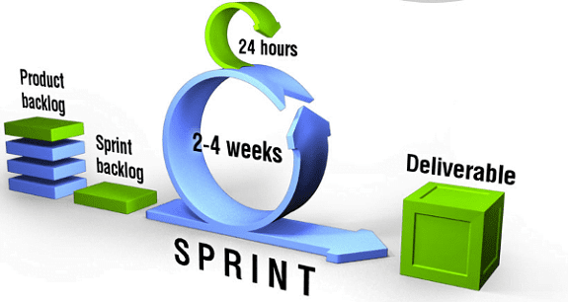

Slide 31
Kanban
Kanban, yeni çalışma için mevcut kapasite ile çalışma taleplerini dengeleyen bilgi çalışmalarını yönetmek için bir yöntemdir. İş öğeleri, katılımcılara görev tanımından müşterinin sunumuna kadar ilerleme ve süreç görüntüsü verecek şekilde görselleştirilir. Kanban, bir üretim sisteminin bütün olarak çalışmasını ve iyileştirmeyi teşvik etmek için doğru bir araçtır.
Kanban, yazılım geliştirmede ne, ne zaman ve ne kadar üretileceği konusunda karar vermeye yardımcı olan görsel bir süreç yönetim sistemi sunmaktadır. Yazılım geliştirme ve IT kaynaklı olmasına rağmen, çalışma sonucu fiziksel değil somut olan herhangi bir profesyonel hizmet için uygulanabilir.
Notes:
Kanban, üretim süreçlerini organize etmek ve iş akışını yönetmek için kullanılan bir görsel yönetim yöntemidir. İşin hangi aşamada olduğunu ve bir sonraki adımların neler olduğunu göstermek için kartlar veya iş kalemleri kullanır. Kanban kelimesi, Japonca'da "görsel kart" veya "görsel levha" anlamına gelir.
Kanban sistemi, Toyota'nın üretim süreçlerindeki "Just-in-Time" (Tam Zamanında) üretim felsefesinden esinlenerek geliştirilmiştir. Başlangıçta, üretimde malzemelerin stoklanmasını azaltmak ve süreçteki aksamaları belirlemek amacıyla kullanılmıştır. Günümüzde ise yazılım geliştirme, proje yönetimi, BT hizmetleri ve diğer birçok alanın yanı sıra üretim dışı süreçlerde de kullanılmaktadır.

Slide 32
Kanban Unsurları
Tahta (Board): İşin akışını görselleştirmek için kullanılan bir tahtadır. Genellikle kartların veya iş kalemlerinin yerleştirildiği bir panodur. Bu tahta, işin farklı aşamalarını temsil eden sütunlardan oluşur.
Kartlar (Cards): Her bir iş kalemini veya iş parçasını temsil eden kartlardır. Kartlar, işin içeriği, önceliği, sahibi ve diğer önemli bilgilerle doldurulur.
Sütunlar (Columns): İşin farklı aşamalarını gösteren sütunlardır. Genellikle "Bekleme", "Analiz", "Geliştirme", "Test" gibi aşamaları temsil ederler.
Sınırlamalar (Limits): Her sütunda bulunan iş kalemi sayısını sınırlayan bir kısıtlamadır. Bu sınırlamalar, iş akışını dengede tutar ve aşırı yüklenmeyi önler.

Slide 33
Örnek
To Do (Yapılacaklar): Bu sütun, yapılacak işlerin listelendiği ve önceliklendirildiği bölümdür. Örneğin, yeni özellikler, hata düzeltmeleri veya iyileştirmeler bu sütunda yer alabilir.
In Progress (Devam Eden): Bu sütun, takımın üzerinde çalıştığı işleri gösterir. Bir iş kalemi bu sütuna taşındığında, takım üyeleri üzerinde çalışmaya başlamış demektir.
Done (Tamamlanan): Bu sütun, tamamlanan işlerin listelendiği bölümdür. Bir iş kalemi bu sütuna taşındığında, ilgili iş tamamlanmış ve kullanıma hazır hale gelmiş demektir.
Notes:
Kanban, kanban tahtasıyla görselleştirmede kullanılan, iş ve iş akışını daha iyi anlamak için şirketlerde süreci değiştirmek adına güzel bir yaklaşımdır. Operasyonel sorunları açığa çıkaran ve sistemi iyileştirmek için işbirliğine teşvik ederek ilerleyen çalışmaları sınırlamakta ve takibini kolaylaştırmaktadır.

Slide 34
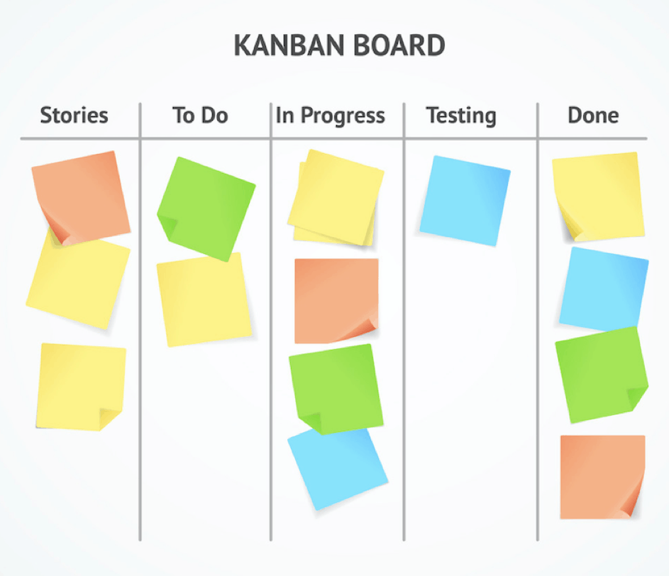

Slide 35
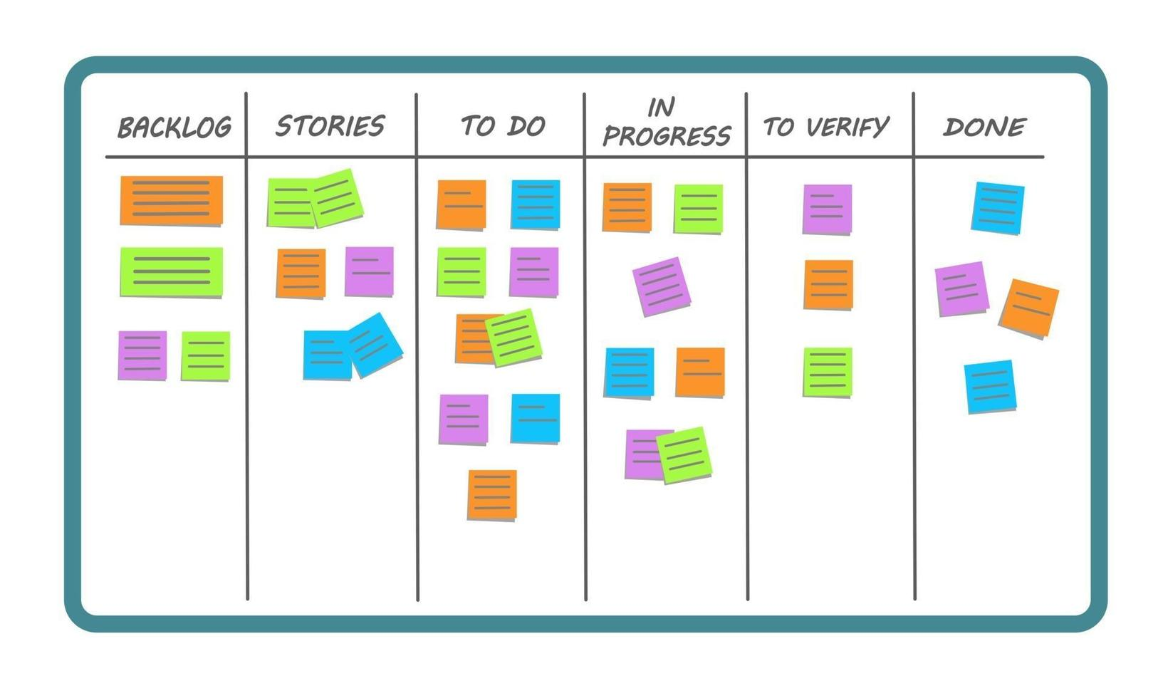

Slide 36
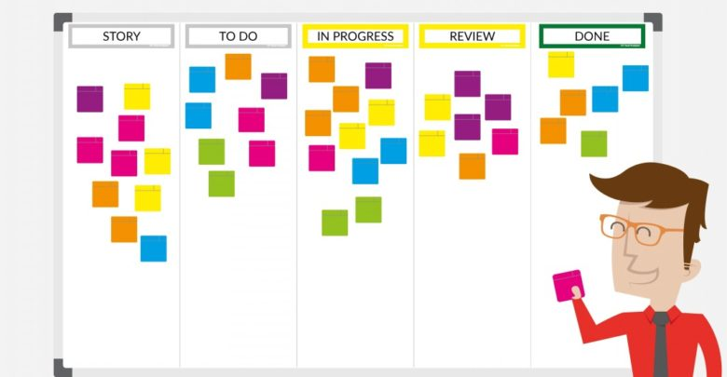

Slide 37


Slide 38
